Slide 1








Aula: 27
Bem-vindo(a) ao nosso Programa Qualifica - TI
Curso: Arquitetura de Sistemas

Slide 2

Tema Central de Hoje
DOCKER

Slide 3
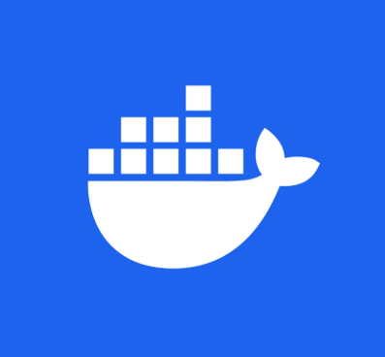
Preparando o Ambiente
Docker Engine: O Coração do Docker
O que é?
É a base da tecnologia Docker, responsável por criar e executar containers.
Funciona como um serviço em segundo plano (daemon), controlado via linha de comando (CLI).
Componentes principais
Docker Daemon: o “motor” que cria e gerencia containers e imagens.
REST API: canal de comunicação para ferramentas externas e scripts automatizados.
Docker CLI: interface de linha de comando usada pelos desenvolvedores para interagir com o Daemon.
Onde é usado?
Ambientes de servidor, especialmente em Linux.
É o padrão em produção, pois roda de forma mais leve e direta, sem dependência de interface gráfica.

Slide 4
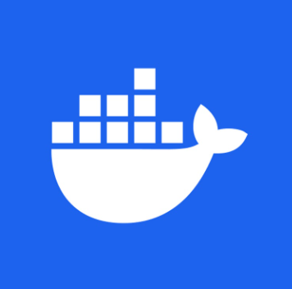
Docker Desktop: Tudo em um só pacote
O que é?
Uma aplicação completa para Windows, macOS e Linux.
Reúne o Docker Engine e outras ferramentas em um único instalador fácil de usar.
O que vem incluso?
Docker Engine → o “motor” que executa os containers.
Docker CLI → comandos para interagir com o Engine.
Docker Compose → ferramenta para orquestrar múltiplos containers.
Interface Gráfica (GUI) → painel visual para gerenciar containers, imagens e volumes.
Onde é usado?
Ambientes de desenvolvimento local.
Ideal para estudantes, devs e equipes que querem rapidez na configuração sem complicações técnicas

Slide 5
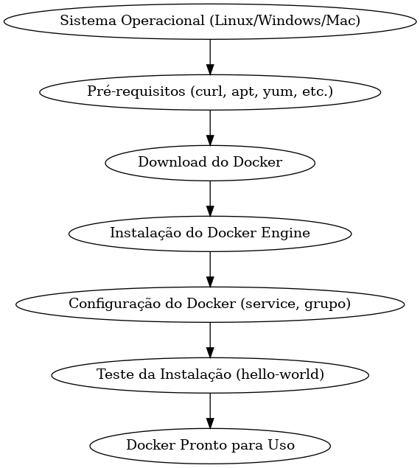

Instalação do Docker no Windows
Pré-requisito obrigatório
WSL 2 (Windows Subsystem for Linux)
Permite rodar um kernel Linux nativo dentro do Windows.
Garante melhor performance para containers.
Ativação:
Abra o PowerShell como Administrador.
Execute o comando:
3. Reinicie o computador para concluir a ativação.

Slide 6
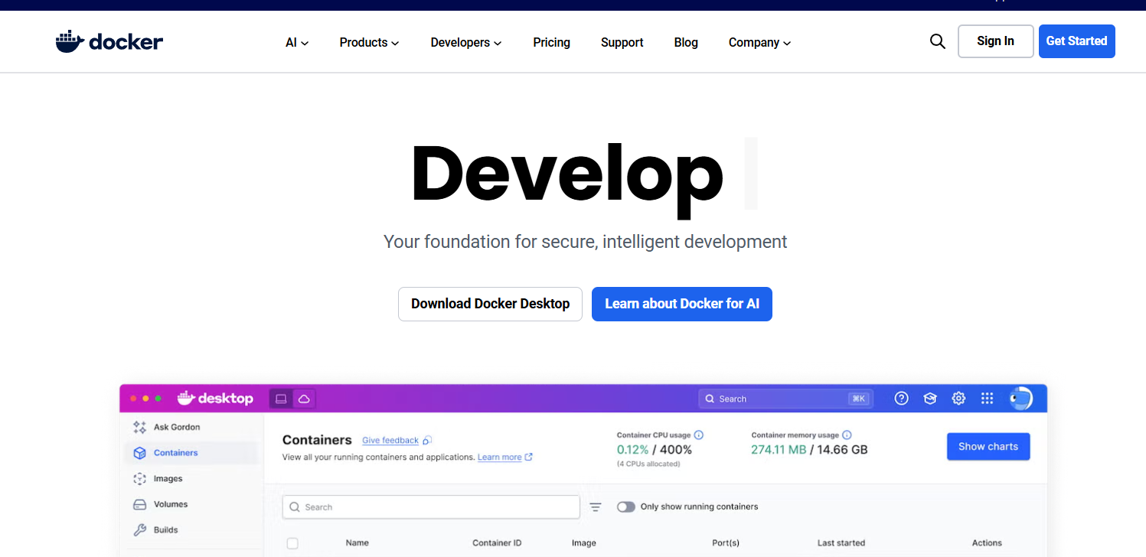
Instalação do Docker Desktop
Acesse o site oficial: docker.com.
Baixe o instalador do Docker Desktop para Windows.
Durante a instalação, mantenha marcada a opção de usar o backend WSL 2.
Finalize e abra o Docker Desktop.
O Docker inicia automaticamente após a instalação.

Slide 7
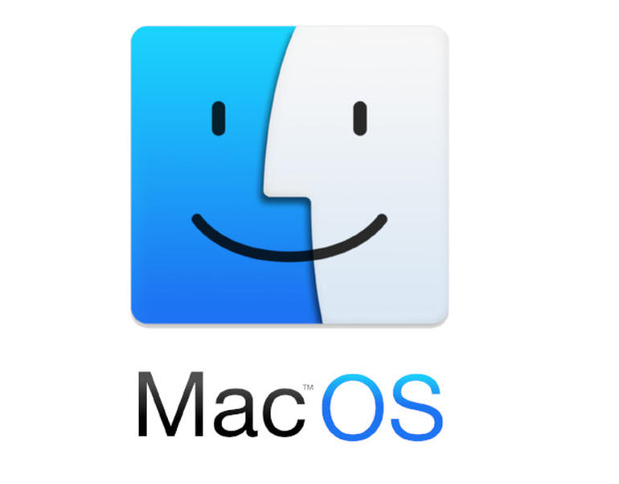
Instalação do Docker no macOS
Pré-requisitos
Usar uma versão do macOS compatível (confira a documentação oficial).
Verificar a arquitetura do processador:
Apple Silicon (M1/M2)
Intel
Instalação do Docker Desktop
Acesse o site oficial: docker.com.
Baixe o instalador correspondente à sua arquitetura.
Abra o arquivo .dmg baixado.
Arraste o aplicativo Docker para a pasta “Aplicativos”.
Primeira execução
Ao abrir o Docker pela primeira vez:
Conceda as permissões solicitadas pelo sistema (rede, arquivos, etc.).
O Docker Desktop será iniciado automaticamente após a configuração.

Slide 8

Verificação da Instalação do Docker
Objetivo
Garantir que o Docker Engine está instalado corretamente e funcionando.
Procedimento
Abra um terminal:
Windows → PowerShell
macOS/Linux → Terminal
Execute o comando:
O que acontece por trás dos panos?
O cliente Docker (CLI) envia o comando ao Docker Daemon.
O Daemon verifica se a imagem hello-world já existe localmente.
Se não existir, ele baixa a imagem do Docker Hub (repositório padrão).
Cria e inicia um novo contêiner baseado nessa imagem.
O contêiner executa sua tarefa: exibir uma mensagem de sucesso.
Em seguida, o contêiner é finalizado.

Slide 9
O Desafio da Consistência de Ambientes
🔹 O Problema Histórico
A famosa frase: “Funciona na minha máquina”
Surge quando a aplicação roda no computador do desenvolvedor, mas falha em teste ou produção.
🔹 Principais Causas
Diferenças de ambiente: dev ≠ teste ≠ produção.
Versões conflitantes de bibliotecas e dependências.
Configurações distintas de sistema operacional.
Variáveis de ambiente divergentes entre equipes ou servidores.
🔹 A Necessidade Arquitetural
Criar um padrão de empacotamento e execução.
Garantir:
Isolamento → cada aplicação roda em seu próprio espaço.
Portabilidade → “o que roda aqui, roda em qualquer lugar”.

Slide 10
Virtualização de Hardware (VMs)
🔹 Conceito
Uma Máquina Virtual (VM) emula um computador completo, incluindo hardware, sistema operacional e aplicações.
Cada VM roda como se fosse um computador independente.
Arquitetura
Fluxo simplificado: Hardware Físico → SO Host → Hypervisor → SO Convidado → Bibliotecas → Aplicação
(o Hypervisor é o responsável por criar e gerenciar as VMs)
Características
Prós
Isolamento total → cada VM tem seu próprio kernel.
Segurança robusta → falhas em uma VM não afetam as outras.
Contras
Alto consumo de recursos (CPU, RAM, disco).
Inicialização lenta (boot completo do SO).
Imagens pesadas (vários GBs).

Slide 11
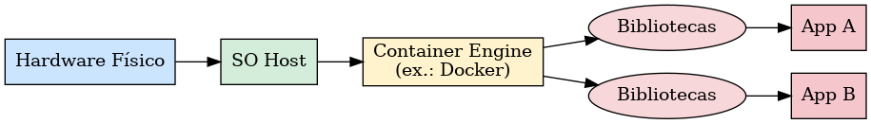
Virtualização a Nível de SO (Contêineres)
Conceito
Contêineres isolam processos dentro do mesmo sistema operacional.
Todos compartilham o kernel do SO Host, mas mantêm suas próprias bibliotecas e dependências.
Arquitetura
Fluxo simplificado: Hardware Físico → SO Host → Container Engine (ex.: Docker) → [(Bibliotecas → App A), (Bibliotecas → App B)]
(cada contêiner tem apenas o necessário para sua aplicação, sem replicar um SO inteiro)
Características
Prós
Leves → imagens em MBs (vs. GBs em VMs).
Início quase instantâneo → não precisam dar boot em um SO.
Alta densidade → muitos contêineres por host.
Portabilidade → “roda em qualquer lugar que tenha Docker”.
Contras
Isolamento menos rígido que VMs (compartilham o kernel).

Slide 12
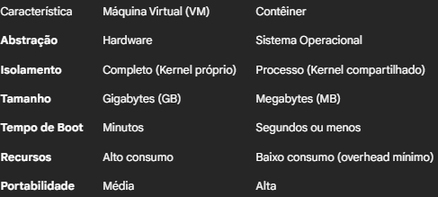
Comparativo Direto: VM vs. Contêiner

Slide 13
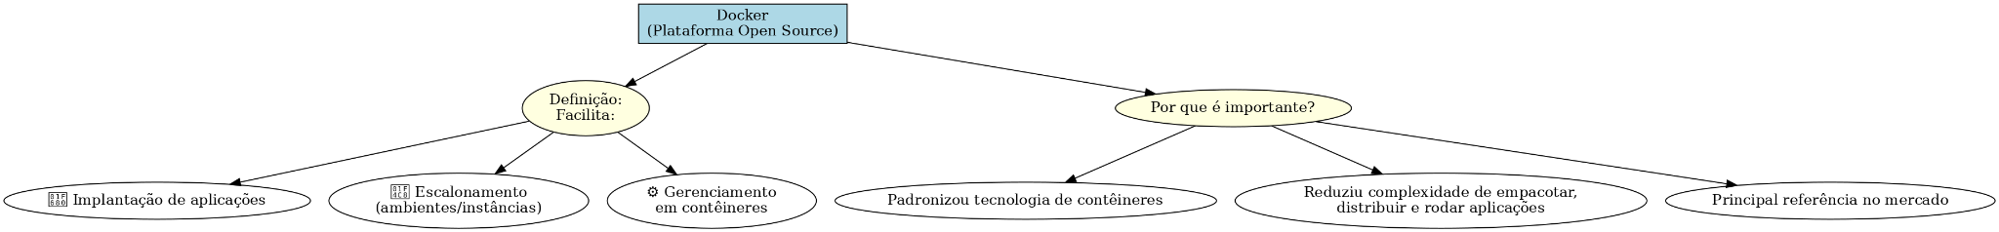
O que é o Docker?
Definição
Docker é uma plataforma de software open source que facilita:
Implantação de aplicações.
Escalonamento (executar em diferentes ambientes e com mais instâncias).
Gerenciamento de aplicações em contêineres.
Por que é importante?
Tornou a tecnologia de contêineres padronizada e acessível.
Reduziu a complexidade de empacotar, distribuir e rodar aplicações.
Hoje é a principal referência no uso de contêineres no mercado.

Slide 14
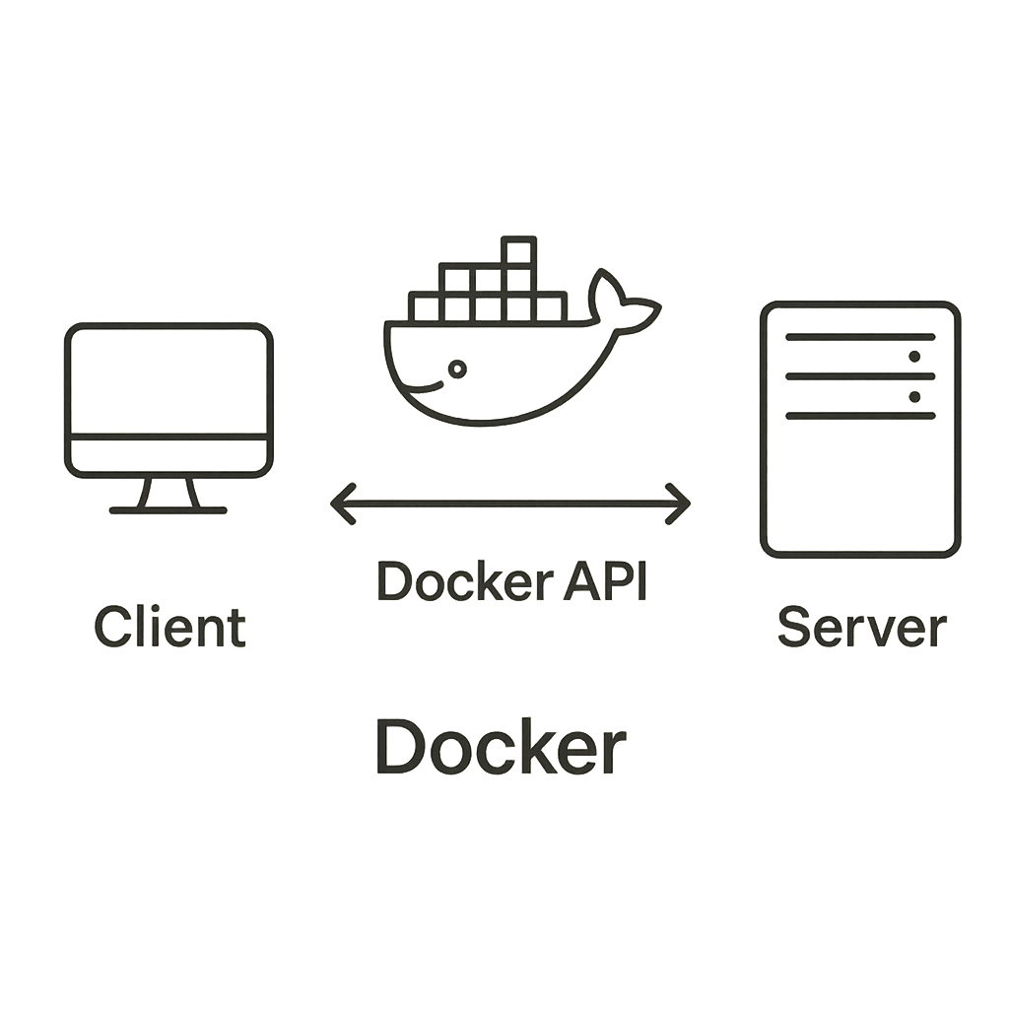
Arquitetura Cliente-Servidor do Docker
Modelo de Funcionamento
O Docker segue um modelo cliente-servidor.
O usuário envia comandos (cliente) → o servidor executa → as imagens vêm do registry.
Três Componentes Principais
Docker Daemon (dockerd) – O Servidor
Processo que roda em segundo plano.
Gerencia imagens, contêineres, redes e volumes.
Escuta requisições através da Docker API.
Docker Client (docker) – A Interface do Usuário
O terminal/CLI que usamos para digitar comandos.
Traduz os comandos em chamadas de API para o Daemon.
Docker Registry – O Repositório de Imagens
Armazena e distribui imagens Docker.
Exemplo mais conhecido: Docker Hub (padrão).
Pode ser público ou privado.

Slide 15
O Ecossistema Docker
Principais Componentes
Docker Engine
O coração do Docker.
Responsável por criar e executar os contêineres.
Docker Compose
Ferramenta para aplicações multi-contêiner.
Usa um arquivo docker-compose.yml para:
Definir serviços.
Configurar redes.
Mapear volumes.
Muito usado em ambientes de desenvolvimento.
Orquestradores de Contêineres
Necessários em ambientes de produção complexos, com múltiplos hosts (clusters).
Kubernetes: padrão de mercado para orquestração em larga escala.
Docker Swarm: solução nativa do Docker, mais simples que o Kubernetes.

Slide 16
Imagens Docker
🔹 Definição
Uma imagem é um pacote somente leitura (read-only), executável e autocontido.
Contém tudo o que a aplicação precisa para rodar:
Código da aplicação.
Runtime (ex.: Python, Node, Java).
Ferramentas de sistema.
Bibliotecas.
Configurações.
🔹 Imutabilidade
Uma vez construída, a imagem não pode ser modificada.
Para qualquer alteração (ex.: nova versão da app), é preciso gerar uma nova imagem.
🔹 Base para Contêineres
Imagens são os templates usados para criar contêineres.
O contêiner é a instância em execução da imagem.

Slide 17
O Sistema de Camadas no Docker
Conceito
Uma imagem Docker é formada por camadas empilhadas.
Cada camada corresponde a uma instrução do Dockerfile (ex.: FROM, RUN, COPY).
Todas as camadas são somente leitura e ficam cacheadas pelo Docker Engine.
Benefícios
Eficiência de Armazenamento
Camadas são compartilhadas entre imagens.
Exemplo: a base Ubuntu é armazenada apenas uma vez, mesmo se usada em várias imagens.
Builds mais Rápidos
O Docker reaproveita o cache das camadas.
Apenas as camadas alteradas são reconstruídas.
Transferências Otimizadas
Ao fazer pull/push, só as camadas ausentes no destino são baixadas/enviadas.

Slide 18
O Dockerfile
Definição
Um Dockerfile é um script de texto que descreve como montar uma imagem Docker.
Contém um conjunto de instruções sequenciais.
Funciona como uma receita que o Docker segue para automatizar o build da imagem.
Sintaxe Básica
Cada linha é uma instrução que gera uma nova camada da imagem.
Exemplos:
FROM ubuntu:20.04 → define a imagem base.
RUN apt-get install -y python3 → executa comandos durante o build.
COPY . /app → copia arquivos do host para a imagem.
CMD ["python3", "app.py"] → define o comando padrão ao rodar o contêiner.

Slide 19
Instruções Essenciais do Dockerfile
FROM: Define a imagem base para iniciar o processo de build.
WORKDIR: Define o diretório de trabalho para as instruções seguintes (RUN, CMD, COPY, etc.).
COPY: Copia arquivos e diretórios do host para o sistema de arquivos da imagem.
RUN: Executa comandos dentro de uma nova camada durante o build. Usado para instalar pacotes, compilar código, etc.
EXPOSE: Documenta a porta de rede na qual o contêiner escutará em tempo de execução.
CMD: Fornece o comando padrão a ser executado quando um contêiner é iniciado. Pode ser sobrescrito na linha de comando (docker run).

Slide 20
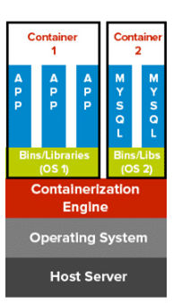
Contêineres Docker
Definição
Um contêiner é a instância em execução de uma imagem Docker.
É a “vida” dada à imagem, permitindo que ela rode como um processo isolado.
Estado
O contêiner é a camada viva sobre a imagem imutável.
Ele mantém tudo funcionando, mas não altera a imagem original.
Camada de Escrita (Writable Layer)
Ao criar um contêiner, o Docker adiciona uma camada de escrita temporária sobre as camadas da imagem.
Todas as modificações (arquivos criados, alterados ou excluídos) são gravadas apenas nessa camada.
Consequência
Se o contêiner for removido, essa camada também desaparece.
Resultado: as alterações feitas não persistem → os contêineres são efêmeros.

Slide 21
Ciclo de Vida de um Contêiner
Principais Comandos
docker create <imagem>
Cria a estrutura de um contêiner (inclui a camada de escrita).
O contêiner ainda não inicia.
docker start <id_container>
Inicia um contêiner já criado ou que estava parado.
docker run <imagem>
Combina create + start em uma única operação.
É o comando mais usado no dia a dia.
docker stop <id_container>
Para o contêiner de forma controlada (envia sinal SIGTERM).
docker kill <id_container>
Força a parada imediata (envia sinal SIGKILL).
Usado em emergências.
docker rm <id_container>
Remove um contêiner parado.
Libera espaço e evita acúmulo de containers antigos.

Slide 22
Gerenciamento de Dados: O Problema da Efemeridade
O Problema
Por padrão, todos os dados criados dentro de um contêiner desaparecem quando ele é removido.
Isso torna os contêineres efêmeros.
Impacto
Para aplicações stateless (sem estado, como APIs simples), não há problema.
Mas aplicações stateful (que precisam manter estado), como bancos de dados, não podem perder dados a cada reinício.
A Solução no Docker
Volumes
Áreas de armazenamento gerenciadas pelo Docker.
Independentes do ciclo de vida dos contêineres.
Podem ser compartilhados entre múltiplos contêineres.
Bind Mounts
Montam um diretório do host dentro do contêiner.
Útil para desenvolvimento (ex.: sincronizar código entre host e contêiner).

Slide 23
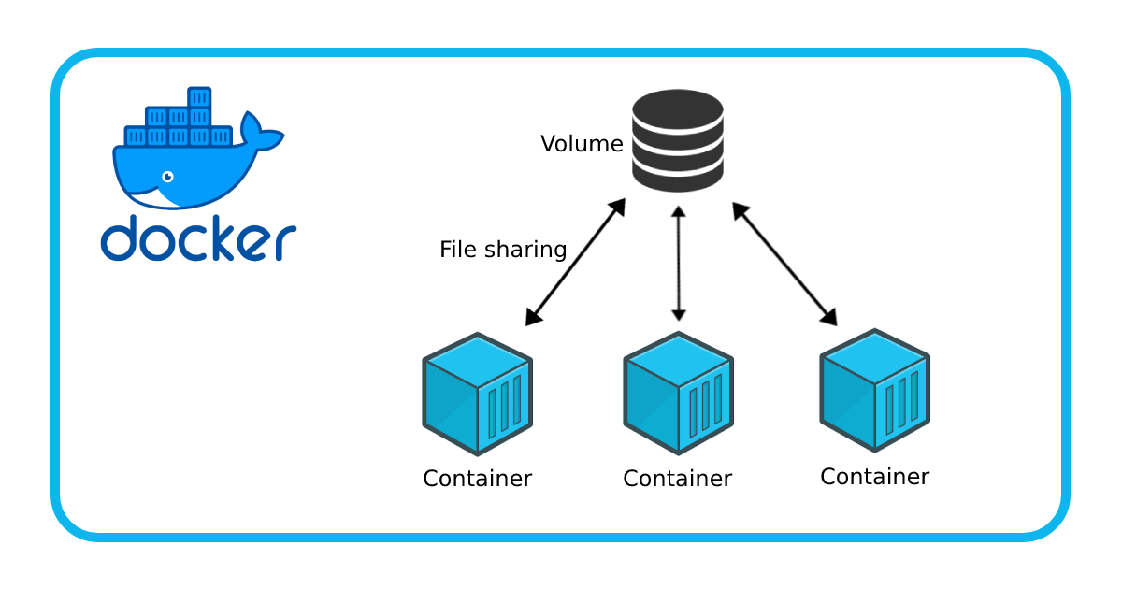
Volumes no Docker
Definição
Forma preferencial de persistir dados usados e gerados por contêineres.
Funcionam como diretórios do host, mas são gerenciados pelo Docker.
Características
Ciclo de Vida Independente
A exclusão de um contêiner não apaga o volume.
Os dados permanecem intactos.
Portabilidade
Facilita backup, migração e compartilhamento de dados entre contêineres.
Performance
Volumes são otimizados para operações de leitura e escrita (I/O) de contêineres.
Funcionamento
Ao criar um contêiner, você pode montar um volume:

Slide 24

Bind Mounts no Docker
Definição
Permitem mapear um arquivo ou diretório do host diretamente dentro de um contêiner.
O contêiner passa a ler e escrever nesse local diretamente no host.
Funcionamento
Arquivos/diretórios do host ficam sincronizados com o contêiner.
Alterações feitas no host → aparecem no contêiner.
Alterações feitas no contêiner → modificam o host.
Caso de Uso Principal
Ambientes de desenvolvimento
Ideal para trabalhar com código-fonte, já que alterações no host se refletem em tempo real dentro do contêiner.
Desvantagens
Acoplamento → a estrutura do contêiner fica dependente da do host. Problemas de permissões → diferenças entre usuários do host e do contêiner podem gerar conflitos de acesso.
Comando de Exemplo:

Slide 25

Redes (Networking) no Docker
Conceito
O Docker fornece diferentes opções de rede para:
Permitir que contêineres conversem entre si.
Controlar a comunicação com o mundo exterior.
Principais Drivers de Rede
1. bridge (padrão)
Cria uma rede privada interna no host.
Contêineres na mesma rede se comunicam via IP.
Para acesso externo → usar mapeamento de portas:
2. host
Remove o isolamento de rede.
O contêiner compartilha a interface de rede do host.
Máxima performance, mas menos seguro.
3. none
Desativa totalmente a rede do contêiner.
Útil para processamento isolado, sem comunicação externa.

Slide 26
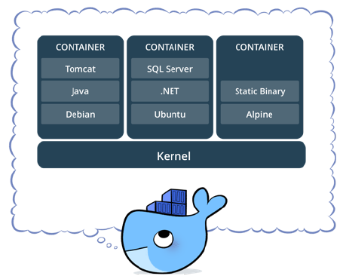
Redes Definidas pelo Usuário no Docker
Boa Prática
Criar redes bridge customizadas para cada aplicação.
Exemplo de criação:
docker network create minha-rede
🔹 Vantagens
Melhor Isolamento
Contêineres em redes diferentes são isolados por padrão.
Reduz risco de conflitos e aumenta a segurança.
Resolução de Nomes Automática (Service Discovery)
Contêineres na mesma rede podem se comunicar usando o nome do contêiner como hostname.
Exemplo:
O contêiner api acessa o banco de dados usando db como endereço.
Não é necessário configurar IPs manualmente.

Slide 27
Docker como Facilitador de Microsserviços
Isolamento de Dependências
Cada microsserviço roda em sua própria imagem, com:
Runtime específico.
Suas próprias bibliotecas e configurações.
Elimina conflitos entre versões de linguagens ou pacotes.
Implantação Independente
Uma nova versão de um microsserviço pode ser implantada como um novo contêiner.
Não afeta os demais serviços → facilita CI/CD.
Escalabilidade Granular
Permite escalar horizontalmente apenas os serviços críticos.
Evita desperdício de recursos → otimização de custos.
Poliglotismo Tecnológico
Cada serviço pode ser escrito em linguagens e frameworks diferentes.
Exemplo:
auth em Node.js
payments em Java
analytics em Python

Slide 28
Docker e o Ciclo de Vida DevOps (CI/CD)
Paridade de Ambientes: O Dockerfile serve como "infraestrutura como código", garantindo que os ambientes de desenvolvimento, teste e produção sejam idênticos.
Integração com Pipelines de CI/CD:
Build: O servidor de CI (Jenkins, GitLab CI) executa docker build para criar uma imagem a partir de um commit.
Test: O pipeline inicia um contêiner a partir da nova imagem para executar testes de unidade, integração e etc.
Push: Se os testes passarem, a imagem é versionada e enviada para um Docker Registry.
Deploy: O ambiente de produção (geralmente orquestrado pelo Kubernetes) realiza o pull da nova imagem e atualiza os contêineres em execução (ex: Rolling Update).

Slide 29

Considerações Arquiteturais e Boas Práticas
Imagens Mínimas
Prefira imagens base pequenas (ex.: alpine).
Use multi-stage builds para gerar imagens finais enxutas.
Benefícios:
Deploys mais rápidos.
Menor superfície de ataque → mais segurança.
Contêineres Stateless
Sempre que possível, projete aplicações para serem sem estado.
Externalize o estado em:
Bancos de dados.
Sistemas de cache.
Volumes persistentes.
Vantagens:
Mais fáceis de escalar, substituir e gerenciar.
Segurança
Evite rodar como root dentro do contêiner.
Use scanners de vulnerabilidade (ex.: Trivy, Snyk) para inspecionar imagens.
Gerencie segredos com segurança:
Nunca inclua senhas, tokens ou chaves de API no Dockerfile.
Utilize variáveis de ambiente seguras ou secret managers (ex.: Vault, AWS Secrets Manager).

Slide 30
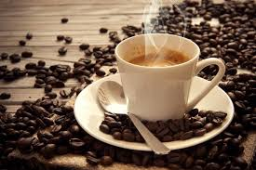
Nosso Break
30 minutos

Slide 31
LINK PARA AS QUESTÕES
https://g.co/gemini/share/99b99306926d

Slide 32



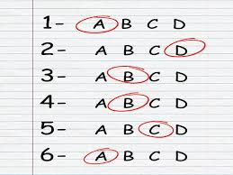

Vamos ao AVA
Vídeo
Texto
Perguntas
Argumentação

Slide 33

Fechamento

